Slide 1
Workshop IoT
Arnold Reinders
20 juni 2023

Slide 2

Internet of Things (IoT)
“Dingen” verbinden met Internet
Sensoren en actuatoren
Altijd via een computer

Slide 3
Doel van dit dagdeel
Leren met “dingen” om te gaan
Sensoren begrijpen en uitlezen
Resultaten in de cloud zetten
En de cloud gebruiken om aan te sturen

Slide 4
Te doen
Computer (Pico W) begrijpen en programmeren
Elektronika begrijpen en aansluiten
Communiceren met elektronika
Omgaan met sensoren
Resultaten in de cloud zetten

Slide 5
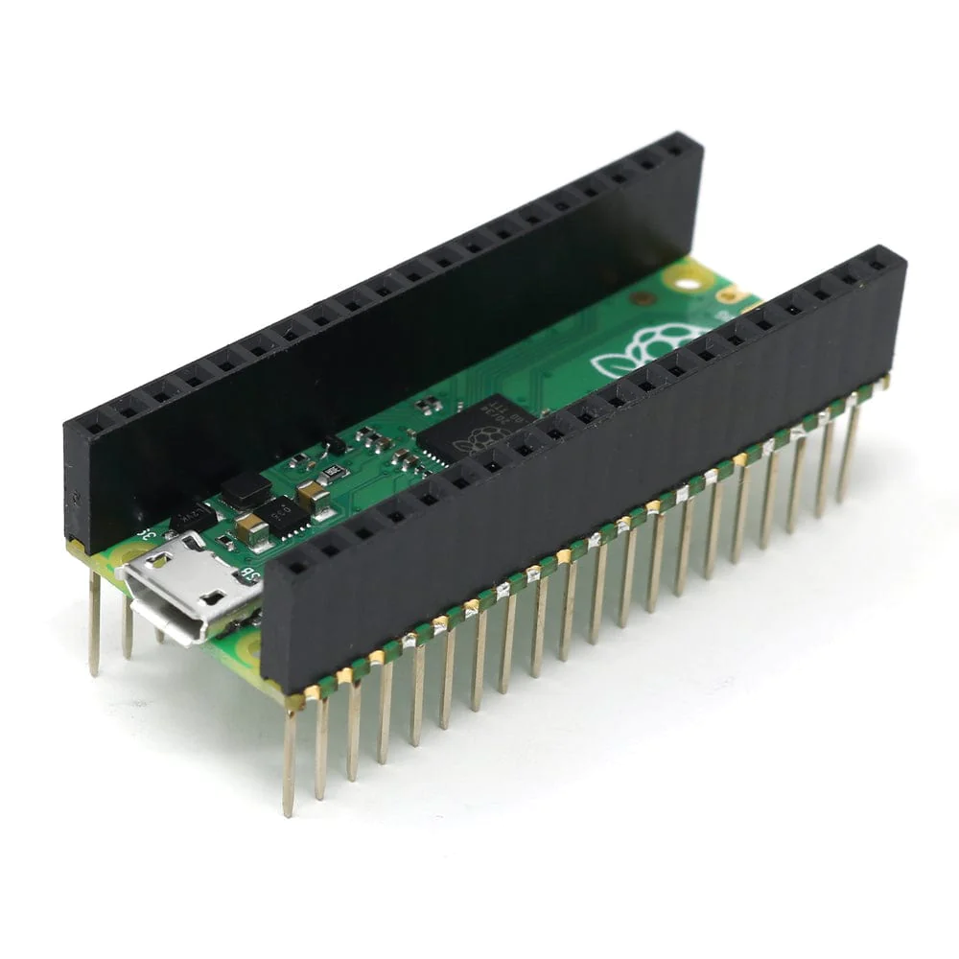
1. Raspberry Pico W begrijpen en programmeren
Micro controller
Pins: 3.3V!
Wifi
USB aansluiting
Volwaardige computer
2MB flash, 264KB RAM

Slide 6
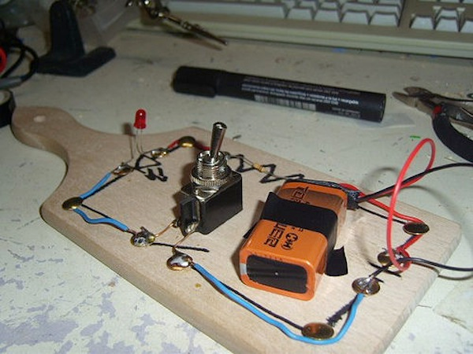
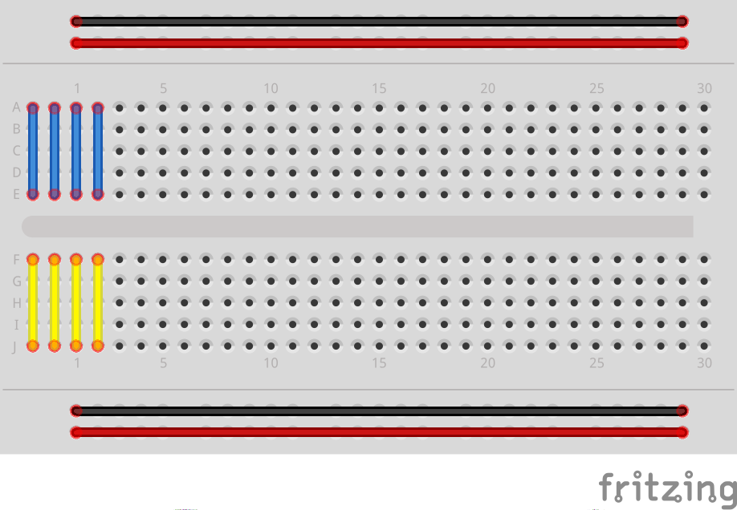
Breadboards

Slide 7
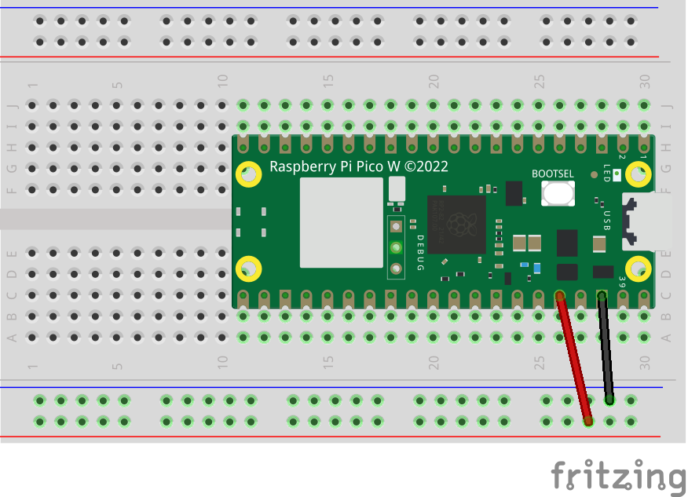
Breadboard + Pico W

Slide 8
Programmeren
Python
MicroPython of
CircuitPython (Adafruit)
Kursus => CircuitPython (libraries)

Slide 9
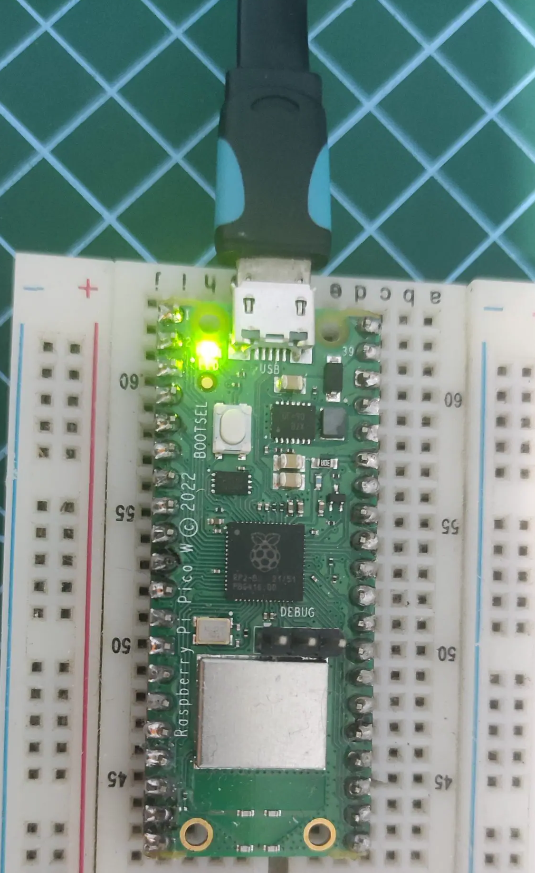
Laat een LEDje blinken
import time
import board
import digitalio
led = digitalio.DigitalInOut(board.LED)
led.direction = digitalio.Direction.OUTPUT
try:
while True:
led.value = True
time.sleep(1.0)
led.value = False
time.sleep(0.5)
# while
finally:
led.value = False
# try..finally

Slide 10
Meer Informatie
https://learn.adafruit.com/circuitpython-libraries-on-any-computer-with-raspberry-pi-pico/examples

Slide 11
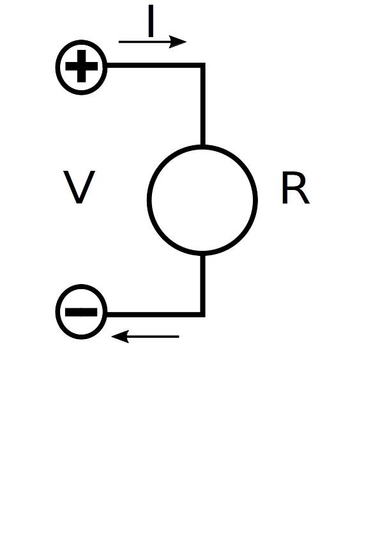
2. Elektronika
Tussen + en – stromen stroom-deeltjes
Met een bepaalde spanning (energie)
Waar iets mee gedaan wordt en weerstand kost

Slide 12
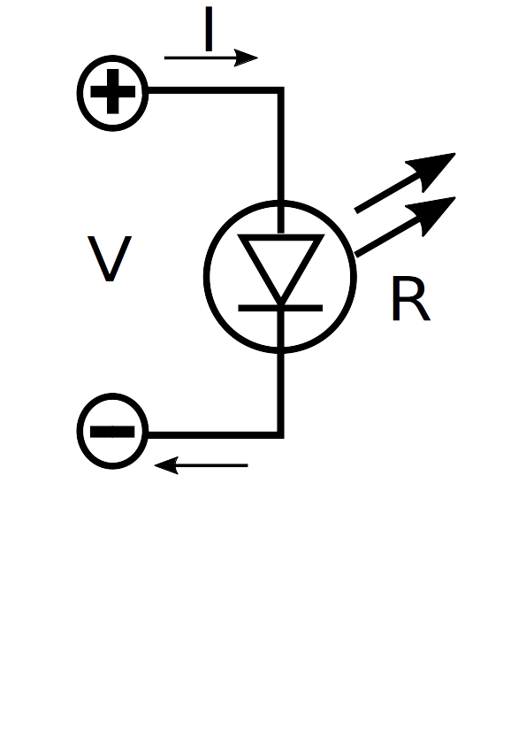

Slide 13
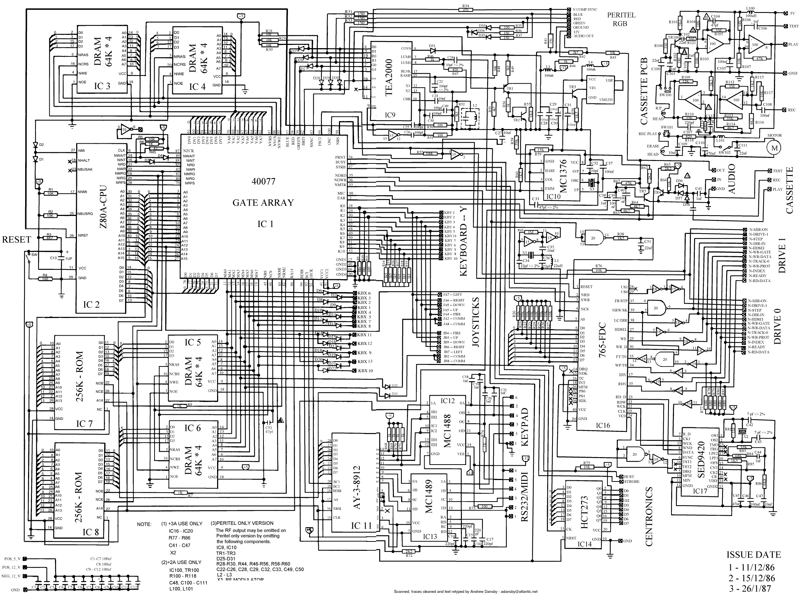

Slide 14



Begrippen
Stroom (A)
Spanning (V)
Weerstand (Ω)

Slide 15

Wet van Ohm

Slide 16
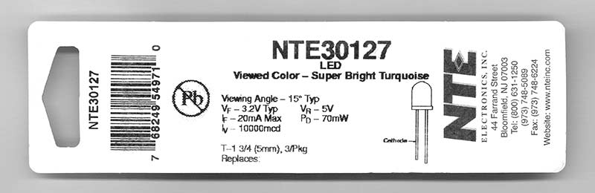
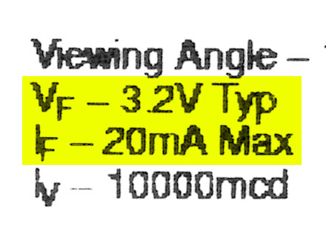
Oefenopgave: blink een echte LED

Slide 17
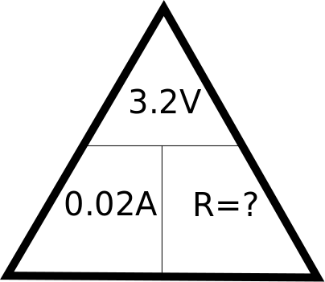
Voorkom ontploffende LED

Slide 18
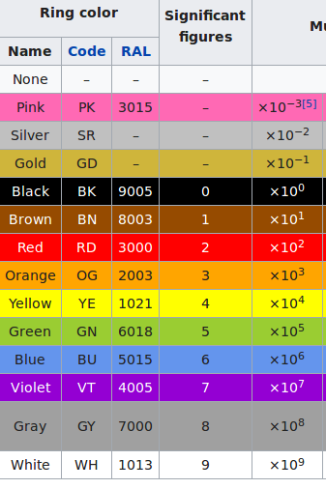
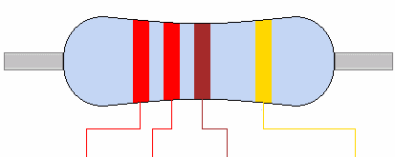
Weerstandjes
160 ohm niet in pakket
220 ohm wel
2 2 1 5%
Derde getal is macht van 10, in dit geval 10 to de macht 1 = 10, dus de weerstand is 22 * 10 = 220 ohm

Slide 19
Veiligheid
ALTIJD oppassen met elektriciteit
Zelfs kleine stromen kunnen gevaarlijk zijn
Stromen vanaf 0.2 A kunnen dodelijk zijn
Weerstand menselijke huid: ongeveer 1000 Ω
I = 5 V / 1000 Ω = 0.005 A
Testen van een 9 V batterij is soms dodelijk
De weerstand van de tong is (in sommige gevallen) veel lager dan 1000 Ω
Les: wees altijd voorzichtig met elektriciteit, ook al is voltage laag

Slide 20
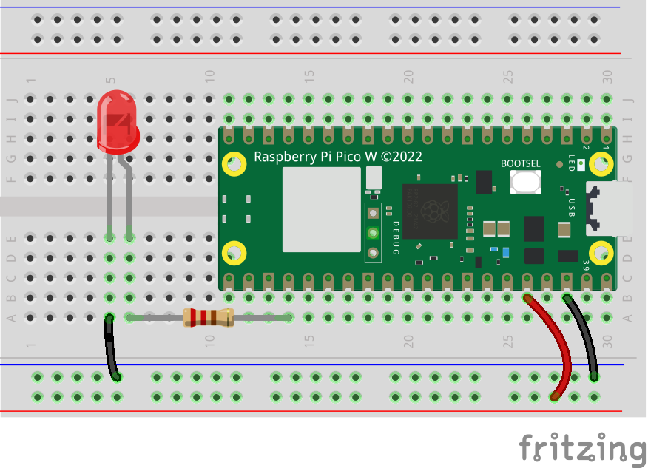
Oefenopgave: blink een echte LED

Slide 21
import time
import board
import digitalio
led = digitalio.DigitalInOut(board.GP15)
led.direction = digitalio.Direction.OUTPUT
while True:
led.value = True
print('On')
time.sleep(0.5)
led.value = False
print('Off')
time.sleep(0.5)

Slide 22
Meer informatie
Wet van Ohm:
https://www.fluke.com/nl-nl/informatie/blog/elektrisch/wat-is-de-wet-van-ohm
Weerstandjes en codes: https://learn.sparkfun.com/tutorials/resistors
All about LEDs: https://learn.adafruit.com/all-about-leds/the-led-datasheet
Fritzing:
http://fritzing.org/home/

Slide 23
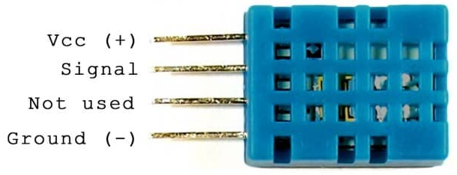
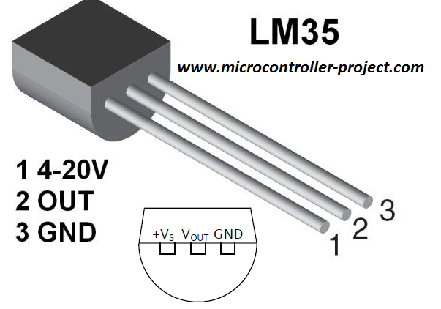
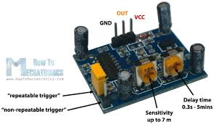
4. Sensoren

Slide 24
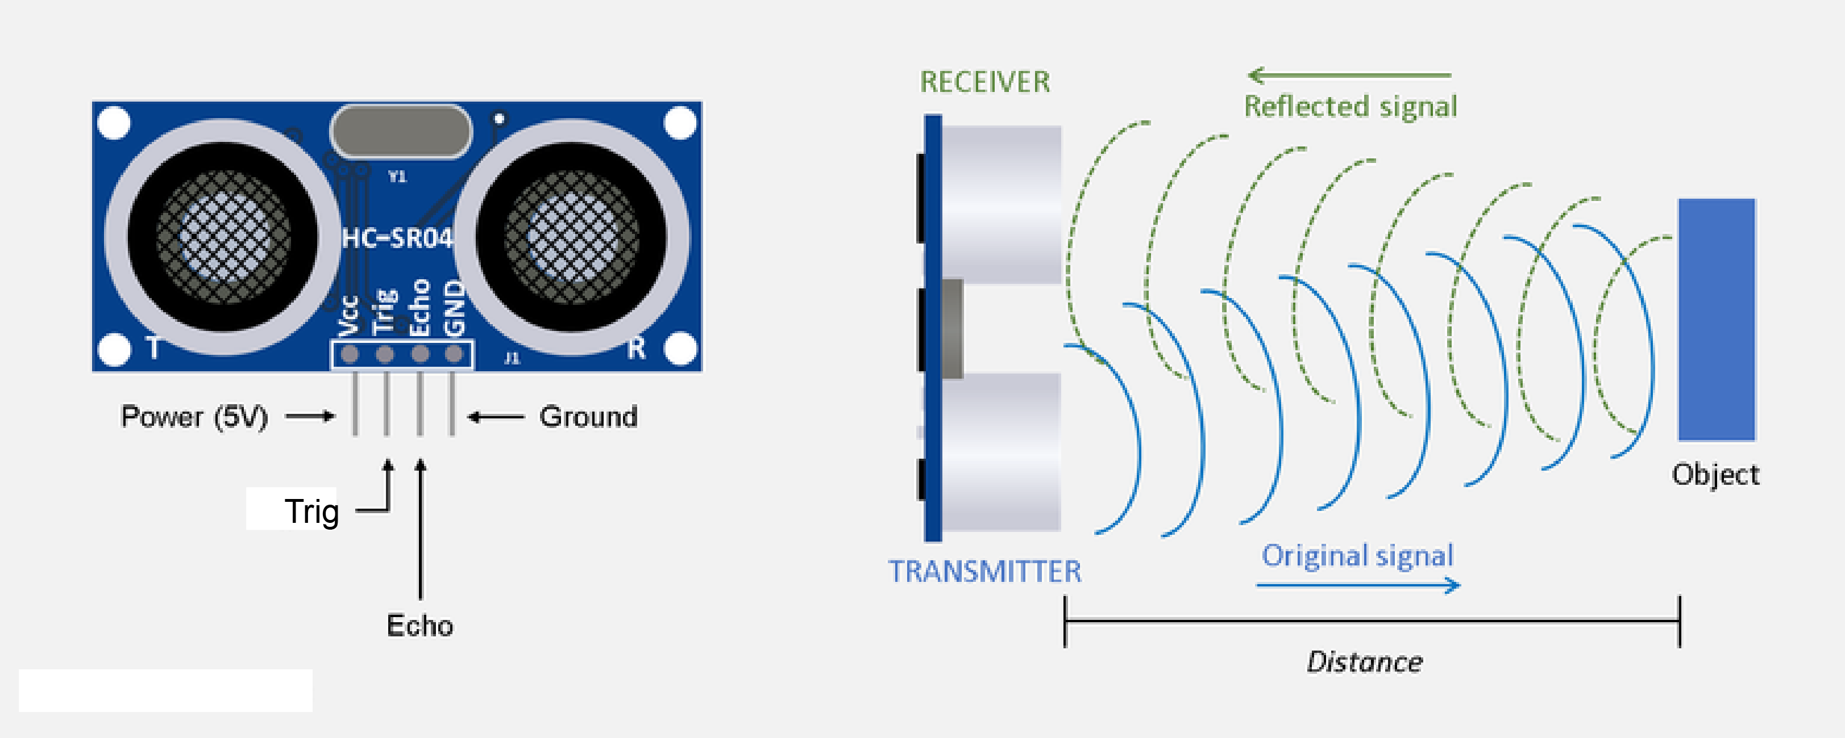

Slide 25
hc-sr04 p
Operating voltage: 3.0V to 5.5V
Operating current: < 2mA
Sensor angle: 15 degrees
Range: 2cm - 400cm
Resolution: 0.3cm
Output a 10us HIGH signal to Trigger input to start the detection
Measure the length of pulse received on Echo output to determine distance
Distance is pulse length * speed of sound (340M / S)) / 2

Slide 26
Meer informatie
Overzicht van hardware op Arduino.cc: https://playground.arduino.cc/Main/InterfacingWithHardware
Arduino sensor projecten: https://create.arduino.cc/projecthub/projects/tags/sensor
Praten met plantjes uitgebreid toegelicht: https://learn.sparkfun.com/tutorials/soil-moisture-sensor-hookup-guide
Twee eenvoudige voorbeelden met code: https://www.allaboutcircuits.com/projects/reading-sensors-with-an-arduino/

Slide 27
5. Resultaten in de cloud zetten
Vraag account aan voor io.adafruit.com
Zet je telefoon op voor wifi hotspot
Pas je settings.toml aan
WIFI_SSID=”ssid van je wifi hotspot”
WIFI_PASSWORD=”password van je wifi hotspot”
ADAFRUIT_IO_USERNAME=”adafruit username”
ADAFRUIT_IO_KEY=”key die je van adafruit hebt gekregen”

Slide 28

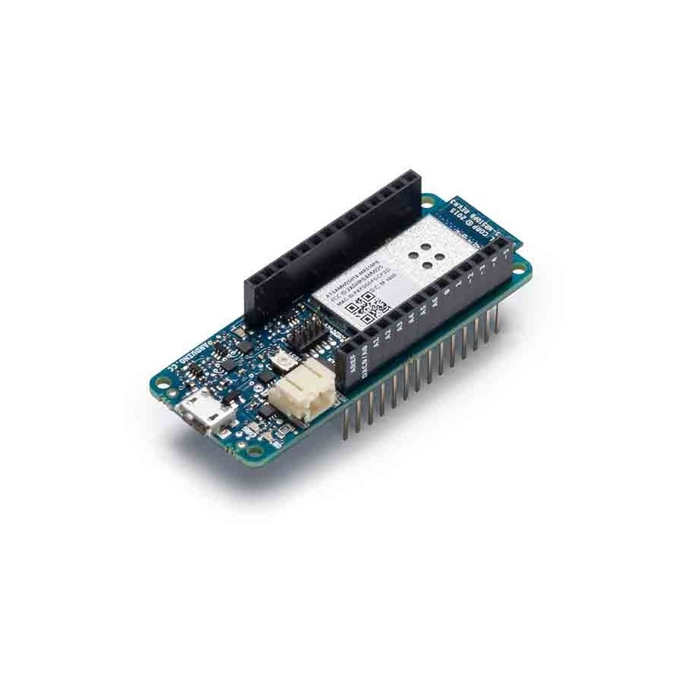
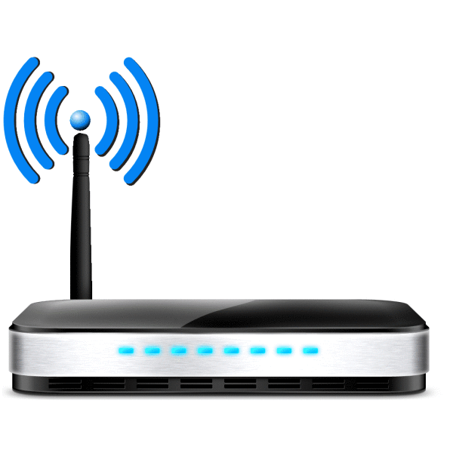
Wifi en Adafruit

Slide 29
Wifi en Blynk
// Global declaration
#define BLYNK_PRINT SerialUSB
#include <BlynkSimpleWiFiShield101.h>
char auth[] = SECRET_AUTH;
char ssid[] = SECRET_SSID;
char pass[] = SECRET_PASS;
// setup
Blynk.begin(auth, ssid, pass);
// loop
Blynk.virtualWrite(V2, <informatie>);
Blynk.run();
delay(2000); // Blynk doesn’t like flooding
Wifi credentials zijn geheim, nooit in de code zetten
SECRET_naam zet ze in SECRET tab

Slide 30
Info naar Blynk
// Read pir status
int movement = digitalRead(pirPin);
// Send info to Blynk via Virtual pin V2
Blynk.run();
Blynk.virtualWrite(V2, movement);
delay(1000); // Wait 1 sec to avoid
// flooding Blynk

Slide 31
Aansturen LED vanuit Blynk
// This function will be called every time
// the Slider Widget in the Blynk app writes
// values to Virtual Pin V1
BLYNK_WRITE(V1)
{
// Read val sent by Blynk to Virtual pin V1
int pinValue = param.asInt();
// Write pinValue to serial monitor
SerialUSB.print(V1);
SerialUSB.print(" - ");
SerialUSB.println(pinValue);
// Use it to switch On/Off LED on ledPin
digitalWrite(ledPin, pinValue);
} /*** BLYNK_WRITE ***/
BLYNK_WRITE wordt automatisch aange-roepen door Blynk
De parameter bepaalt welke BLYNK_WRITE wordt aangeroepen
Aanroep gebeurt via Blynk.run()

Slide 32
Meer informatie
Veel informatie over Blynk op: https://www.blynk.cc/
Er bestaan steeds meer IoT platformen
Onze IoT kit bevat 5 voorbeeldprojecten: https://store.arduino.cc/arduino-iot-mkr1000-bundle
Elk met een voorbeeld van een cloud platform
Blynk is daar een van
Speel ermee

Slide 33
Hulp
Veel informatie op arduino, adafruit, sparkfun
Kijk of je voorbeelden kunt vinden: Les 1 – hergebruik code
Even googelen levert vaak al het antwoord
Arduino.cc heeft een forum, relatief beginners vriendelijk
Stackoverflow.com the place to be bij problemen, erg direct
Bij hulp vragen: ALTIJD kunnen laten zien wat je al gedaan hebt, code, googelen, whatever
Lees code of conduct door
Beide fora zijn erg behulpzaam en zeer deskundig

